Slide 1
Игра: «Пентагон»
Тема: «Великая Отечественная Война»
Учитель начальных классов
Епифанова Е.П.

Slide 2
В композиции памятника использовано изображение птицы
1.Эта птица для многих символизирует солдат, не вернувшихся с войны.
2.Крик этой птицы навевает грусть.
3.Существует песня о войне с таким названием.
4.«Мне кажется порою, что солдаты,
С кровавых не пришедшие полей,
Не в землю нашу полегли когда-то,
А превратились в белых…»
5.Эта птица, сделанная из бумаги, стала символом воли к жизни у японцев.

Slide 3
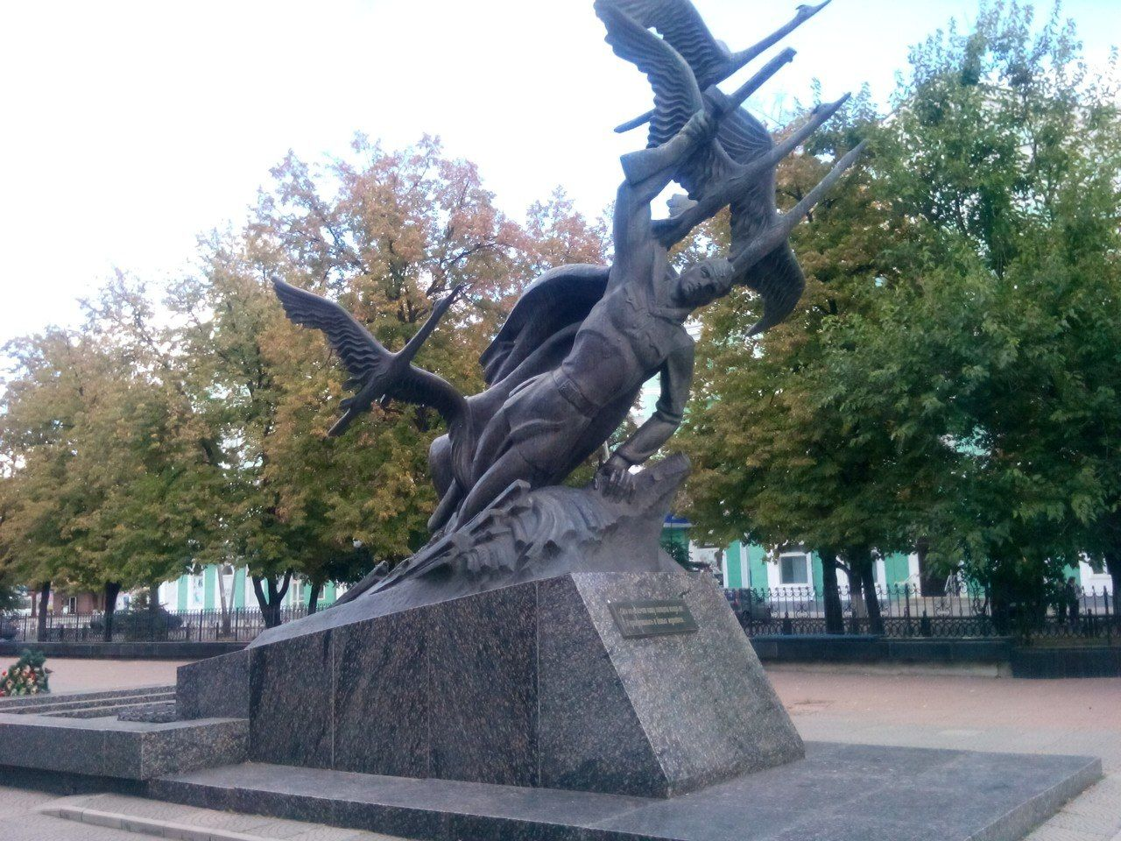
«Журавли»

Slide 4
Скульпту́ра— композиционный центр памятника-ансамбля «Героям Сталинградской битвы»
1.Это работа скульптора Е. В. Вучетича и инженера Н. В. Никитина.
2.Одна из самых высоких статуй мира, в течение 22 лет после возведения.
3.Один из символов скульптуры -меч, выкованный на берегу Урала, потом был поднят в Сталинграде и опущен после Победы в Берлине.
4.Представляет собой многометровую фигуру женщины, шагнувшей вперёд с поднятым мечом.
5.Статуя является аллегорическим образом Родины, зовущей своих сыновей на битву с врагом.

Slide 5
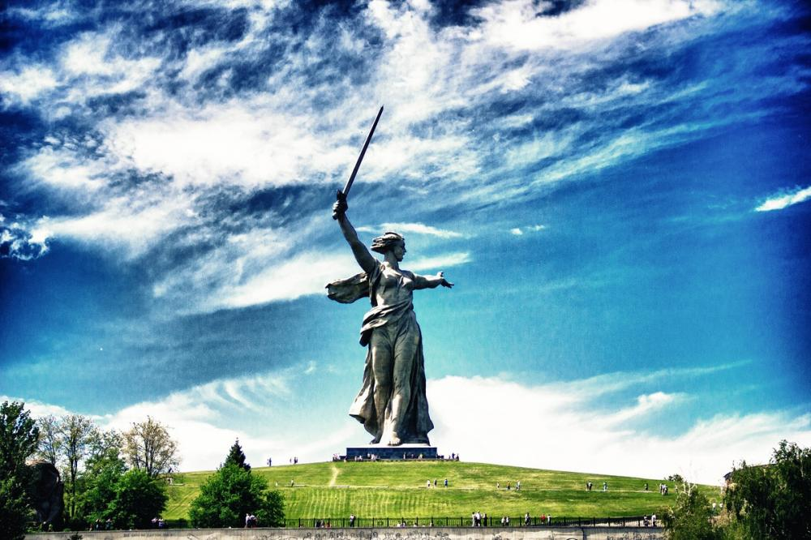
«Родина – мать зовет!»

Slide 6
Памятник- символ победы над фашизмом
1.Создатели памятника - скульптор Вучетич, Белопольский.
2.Открыт 8 мая 1949 г.
3. Установлен в Трептов - парке в Берлине
4. В правой руке солдата – меч, опущенный вниз, как символ окончания войны.
5. Левой рукой солдат прижимает к груди ребёнка.

Slide 7
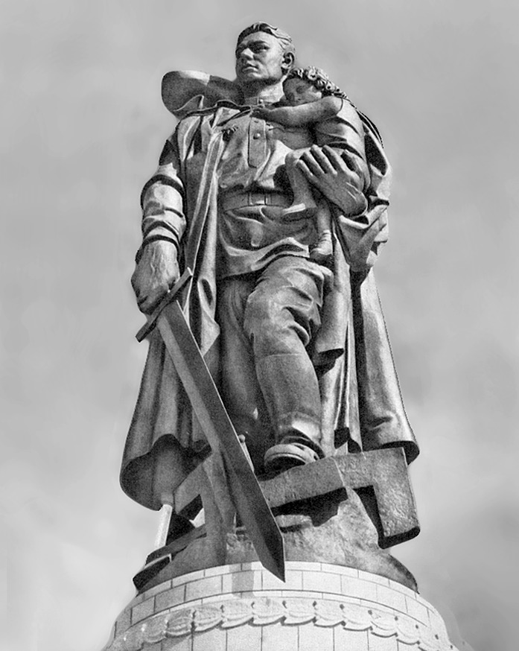
«Воин – освободитель»

Slide 8
Герои Великой Отечественной Войны
1. Воспитанник детского дома, попал на войну в 18-летнем возрасте.
2. Свой подвиг совершил на третий день после попадания на фронт.
3. Стал первым Советским воином, зачисленным навечно в списки военной части.
4. Ему было установлено 20 памятников, в том числе в Латвии и ГДР.
5.Закрыл телом амбразуру пулеметного дзота гитлеровцев.

Slide 9
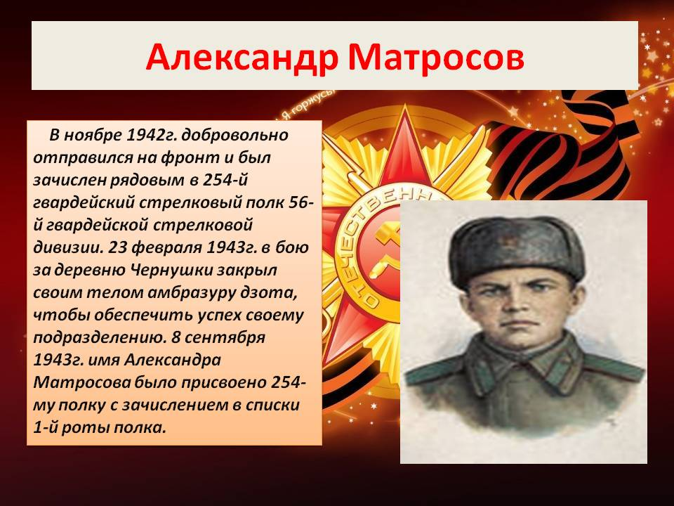
Александр Матросов

Slide 10
Герои Великой Отечественной Войны
1. Имя этого человека известно каждому жителю бывшего Советского Союза.
2. В детстве был очень болезненным и хилым, но всегда мечтал о небе.
3. Ему дважды в жизни пришлось доказывать медкомиссии, что он может летать. Для этого однажды ему пришлось даже танцевать.
4. Легендарный летчик, который после ампутации ног вернулся в строй и сбил семь самолетов неприятеля. Участвовал в сражении на Курской дуге.
5. «Повесть о настоящем человеке» Бориса Полевого – это произведение о нем.

Slide 11
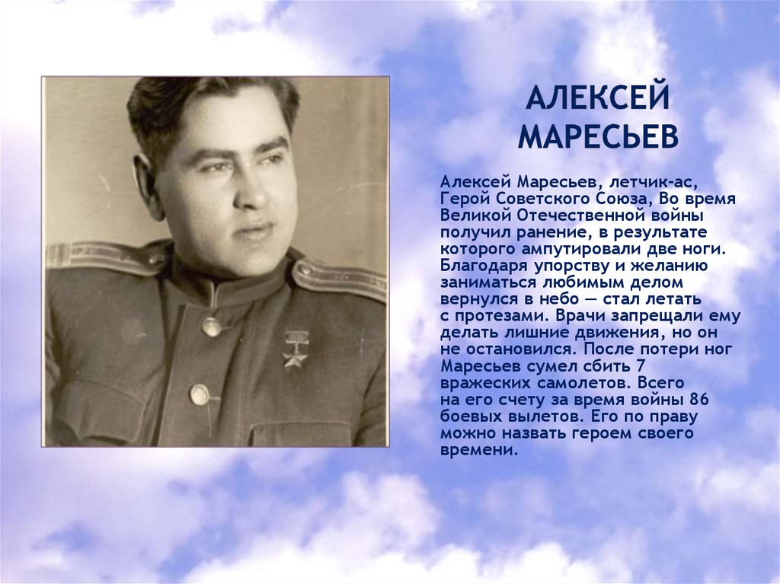
Алексей Маресьев

Slide 12
Герои Великой Отечественной Войны
1. Первая женщина, удостоенная звания Героя Советского Союза (посмертно).
2. Она стала для советского народа и для России таким же примером патриотизма с готовностью к самопожертвованию, как для французов – Жанна д, Арк.
3. Перед смертью произнесла легендарную речь, призывая жителей села бороться с фашистами и не бояться смерти.
4. Фотографии ее пыток и казни стали ярким свидетельством фашистских злодеяний и жестокости.
5. Целый месяц тело партизанки висело на виселице с табличкой «ПОДЖИГАТЕЛЬ».

Slide 13
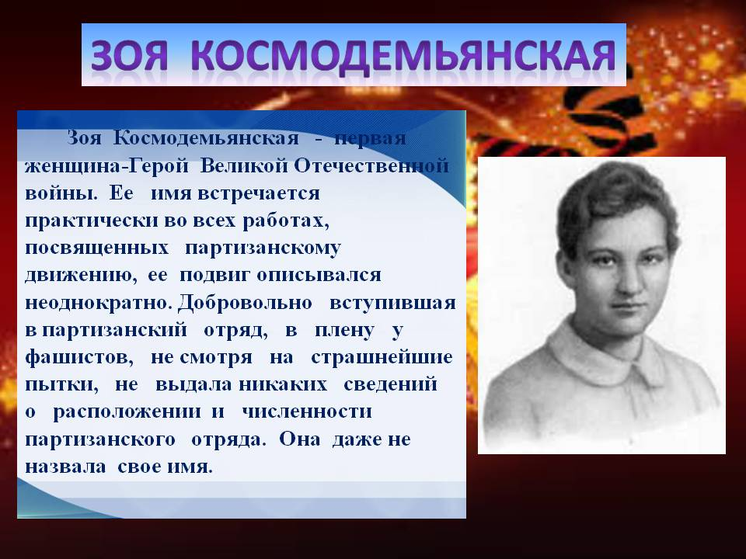
Зоя Космодемьянская

Slide 14
События Великой Отечественной войны
Мужеству жителей города, живших в этот период, была посвящена 7 симфония Д.Д. Шостаковича.
Символом периода стал метроном, разный ритм которого сигнализировал воздушную тревогу и отбой. Его стук называли «Биением Сердца».
В этот период продолжали работать 50 заводов города и выпускать оружие и водные суда и подводные лодки.
В знак благодарности на Малой Садовой улице появился памятник коту Елесею и кошке Василисе.
Для спасения жителей была проложена «Дорога Жизни».

Slide 15
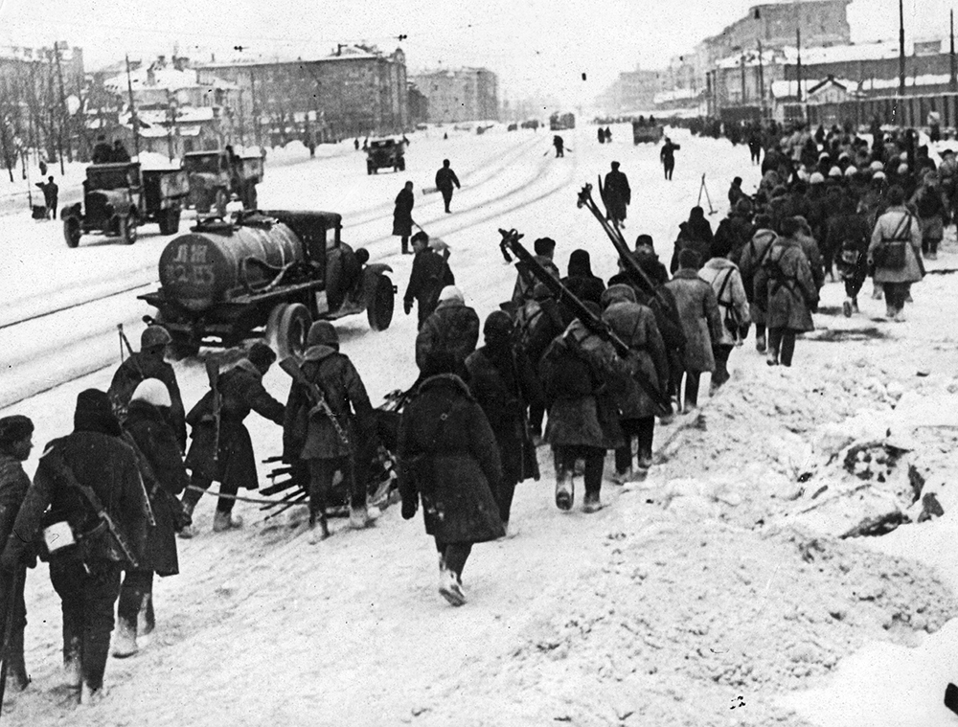
Ленинград

Slide 16
Событие Великой Отечественной Войны
Тактика советских войск – измотать противника мощной обороной, а затем перейти в контрнаступление.
Победа в этом сражении приблизила открытие второго фронта.
Были освобождены Орел и Белгород, в честь чего в Москве, впервые за время войны, прошел салют из 100 орудий.
Победа в этой битве перевернула ход войны.
Сражение продолжалось с 5 июля, по 23 августа 43 года.

Slide 17
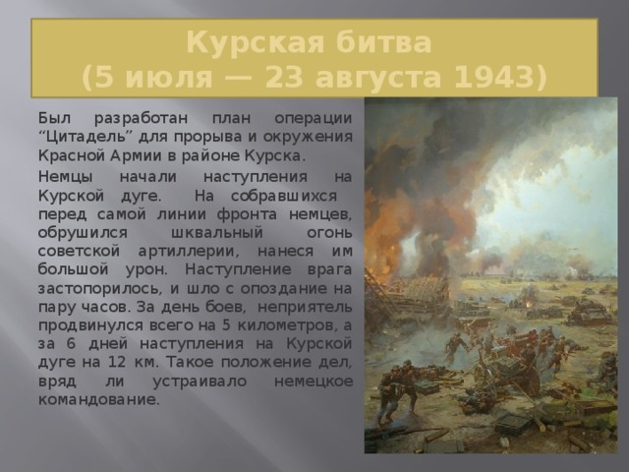

Slide 18
Событие Великой Отечественной Войны
Этому событию посвящено стихотворение А.Твардовского «Рассказ танкиста»
Эта битва длилась 200 дней и ночей.
Погибло более миллиона людей, разгромлены 5 армий противника, 91000 взяты в плен.
В память был воздвигнут комплекс памятников «Мамаев Курган».
Битва происходила на территории 4 областей РСФСР с 17июля 1942 г по 2 февраля 1943г.

Slide 19
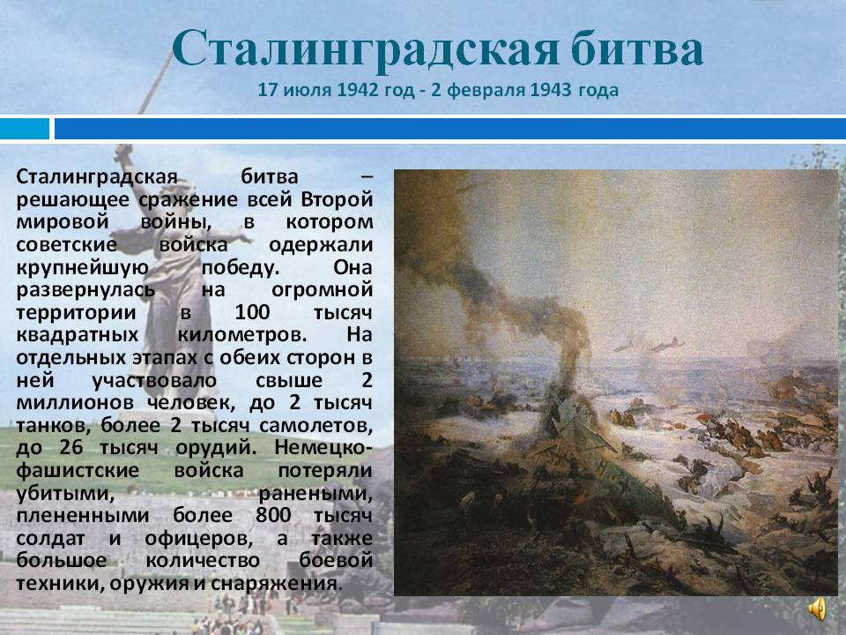

Slide 20
Техника ВОВ
1.Выпускался на тракторном заводе, который в 1941году был эвакуирован в Нижний Тагил.
2.Вес этой техники 24 тонны.
3.Конструктором этой техники был М. Кошкин.
4.Предшественником этой техники был танк А-20.
5.Самый знаменитый танк, дошёл до Берлина.

Slide 21
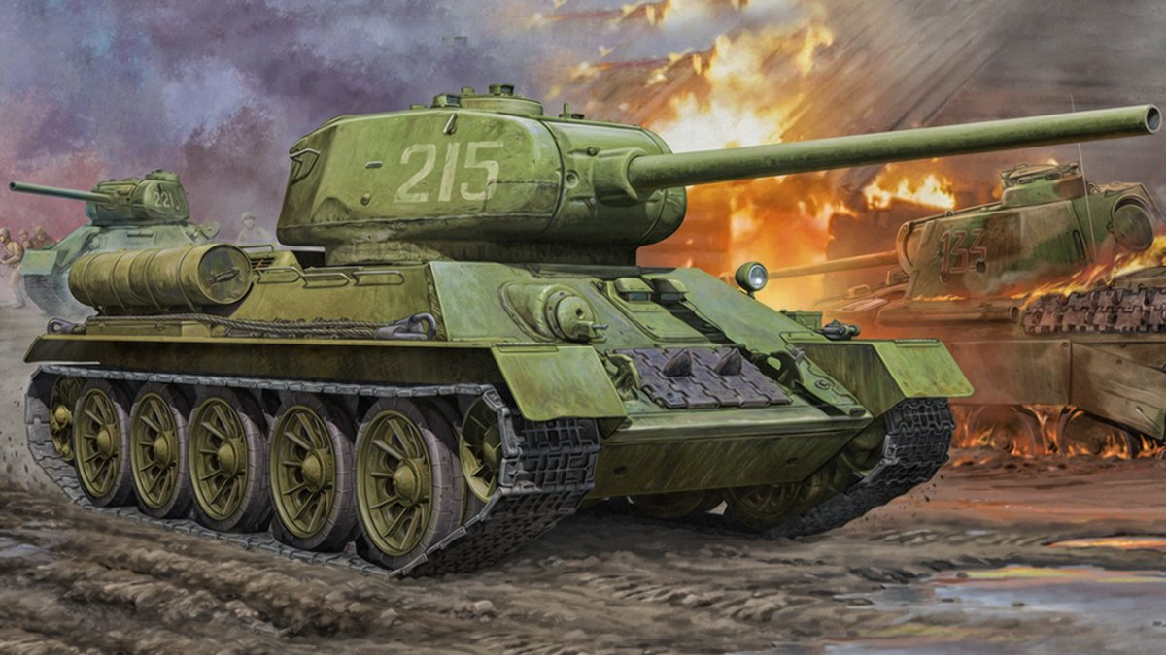
Т -34

Slide 22
Событие
1.Эта дата установлена указом Президиума Верховного Совета СССР.
2.Пышное празднование продолжалось лишь на протяжении трёх лет после окончания этого события.
3.В 1965 г. Л.И. Брежнев в честь 20-ти летнего юбилея возобновил в этот день парад и салют.
4.Ежегодно в этот день проходит парад военной техники.
5.В 2019 году отмечается 74-годовщина этого события.

Slide 23


